Slide 1






CHÀO MỪNG CÁC EM ĐẾN VỚI
MÔN TIẾNG VIỆT

Slide 2



TIẾT 7
BÀI LUYỆN TẬP

Slide 3


A.ĐỌC THẦM
Phía sau làng tôi có một con sông lớn chảy qua. Bốn mùa sông đầy nước. Mùa hè, sông đỏ lựng phù sa với những con lũ dâng đầy. Mùa thu, mùa đông, những bãi cát non nổi lên, dân làng tôi thường xới đất, trỉa đỗ, tra ngô, kịp gieo trồng một vụ trước khi những con lũ năm sau đổ về.
Tôi yêu con sông vì nhiều lẽ, trong đó một hình ảnh tôi cho là đẹp nhất, đó là những cánh buồm. Có những ngày nắng đẹp trời trong, những cánh buồm xuôi ngược giữa dòng sông phẳng lặng. Có cánh màu nâu như màu áo của mẹ tôi. Có cánh màu trắng như màu áo của chị tôi. Có cánh màu xám bạc như màu áo bố tôi suốt ngày vất vả trên đồng. Những cánh buồm đi như rong chơi, nhưng thực ra nó đang đẩy con thuyền chở đầy hàng hóa. Từ bờ tre làng, tôi vẫn gặp những cánh buồm lên ngược về xuôi. Lá cờ nhỏ trên đỉnh cột buồm phấp phới trong gió như bàn tay tí xíu vẫy vẫy bọn trẻ chúng tôi. Còn lá buồm thì cứ căng phồng như ngực người khổng lồ đẩy thuyền đi đến chốn, về đến nơi, mọi ngả mọi miền, cần cù, nhẫn nại, suốt năm, suốt tháng, bất kể ngày đêm.
Những cánh buồm chung thủy cùng con người, vượt qua bao sóng nước, thời gian. Đến nay, đã có những con tàu to lớn, có thể vượt biển khơi. Nhưng những cánh buồm vẫn sống cùng sông nước và con người.
Theo BĂNG SƠN
Trỉa: gieo hạt giống vào từng hốc đất và lấp đất lên.

Slide 4
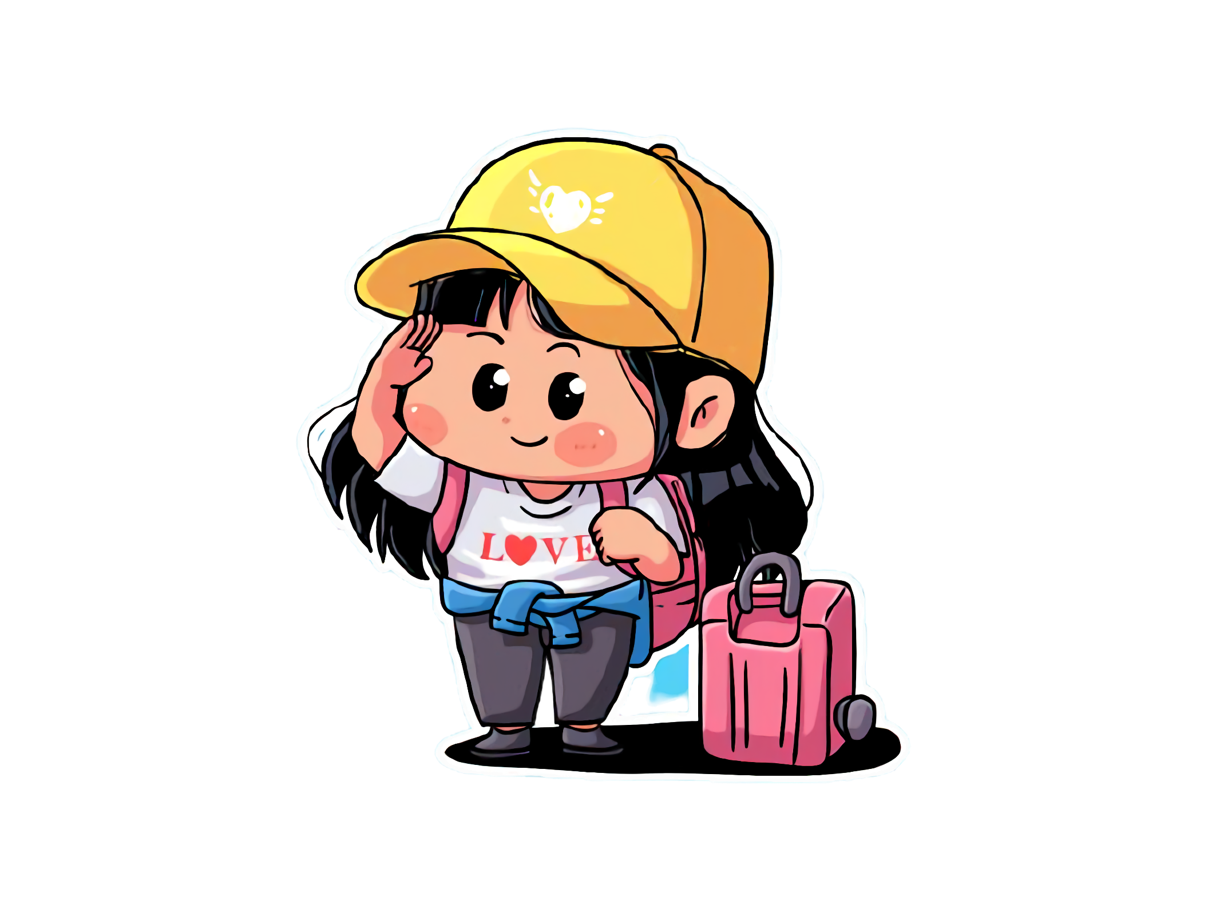





Slide 5
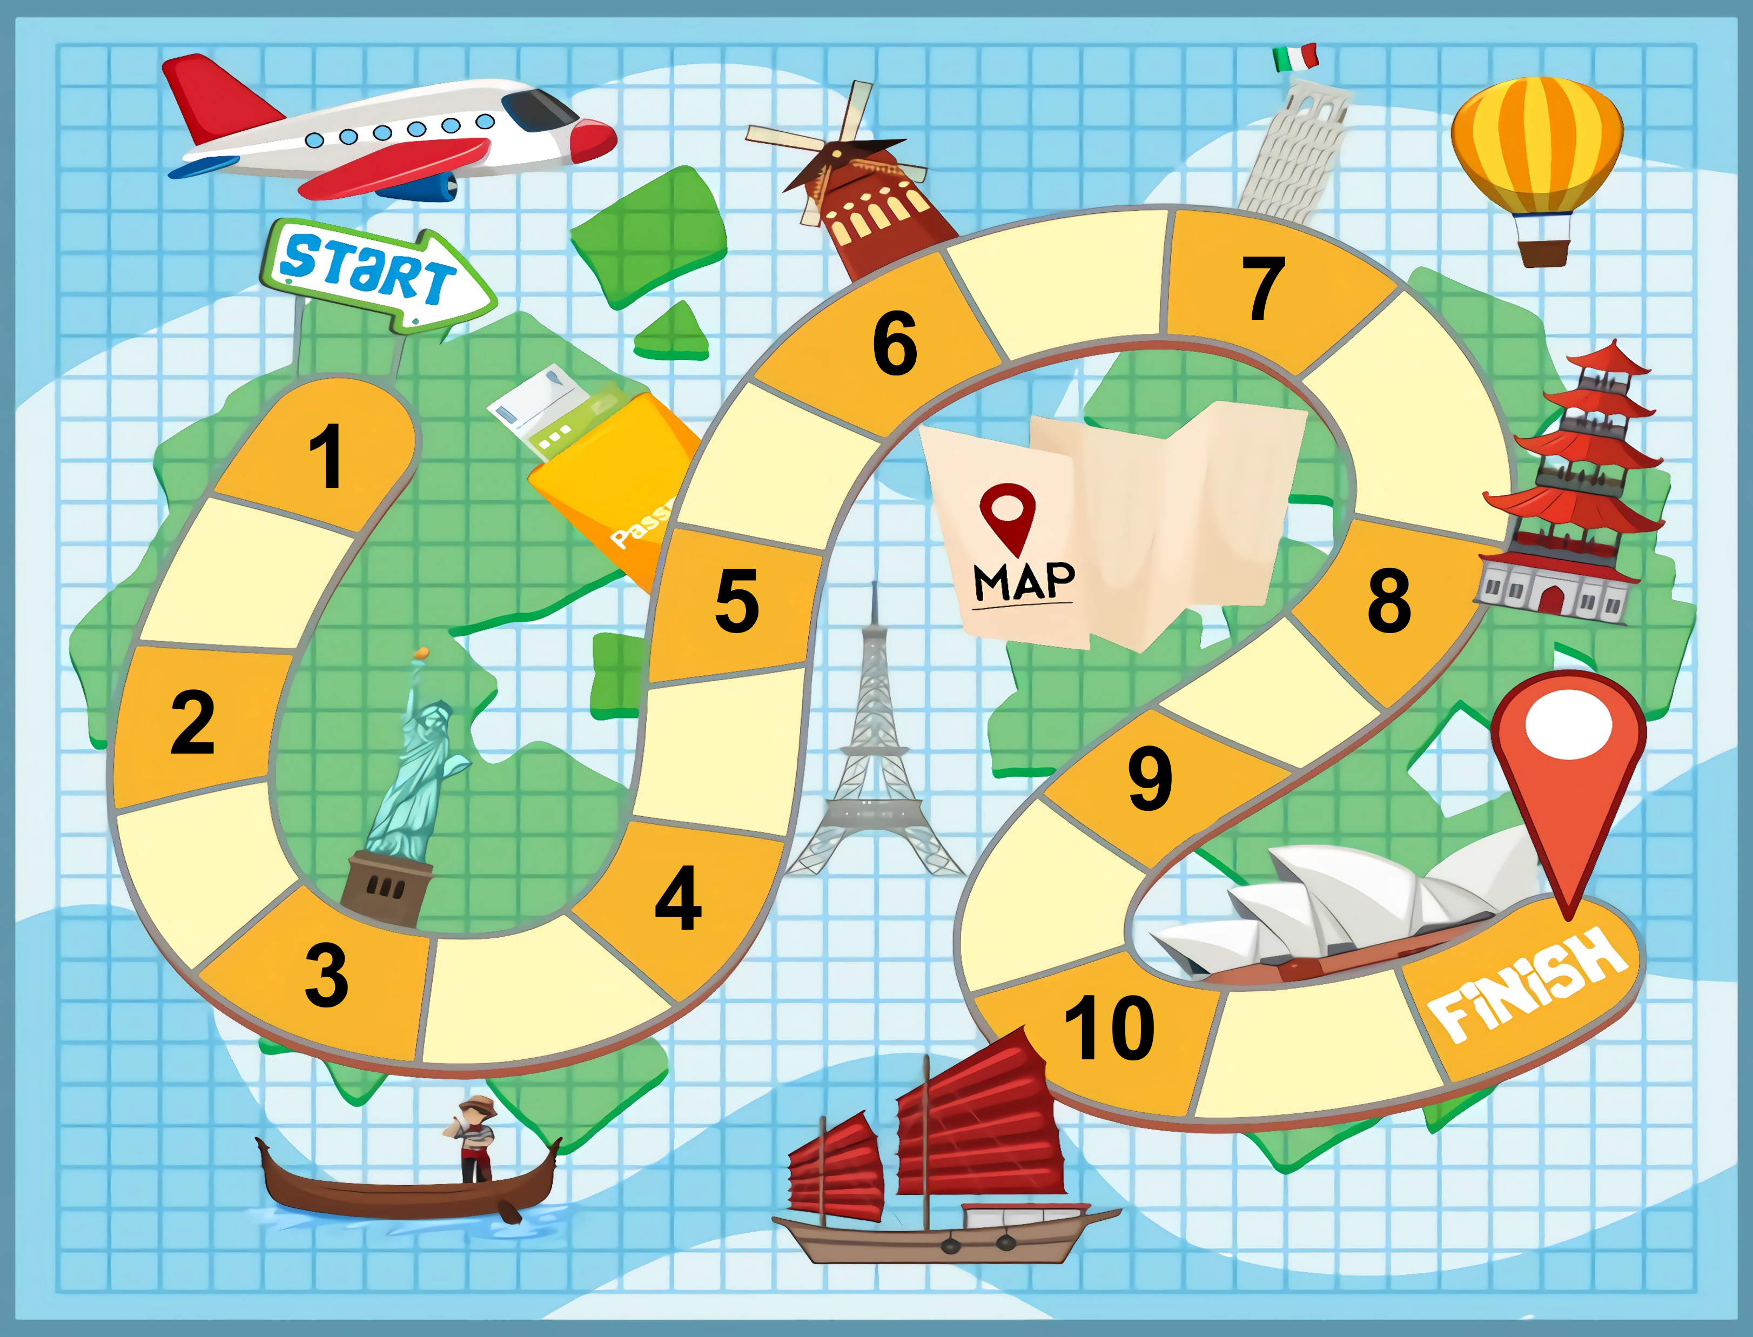


Các bạn tham gia chuyến
du lịch cùng tớ nhé!

Slide 6



Slide 7



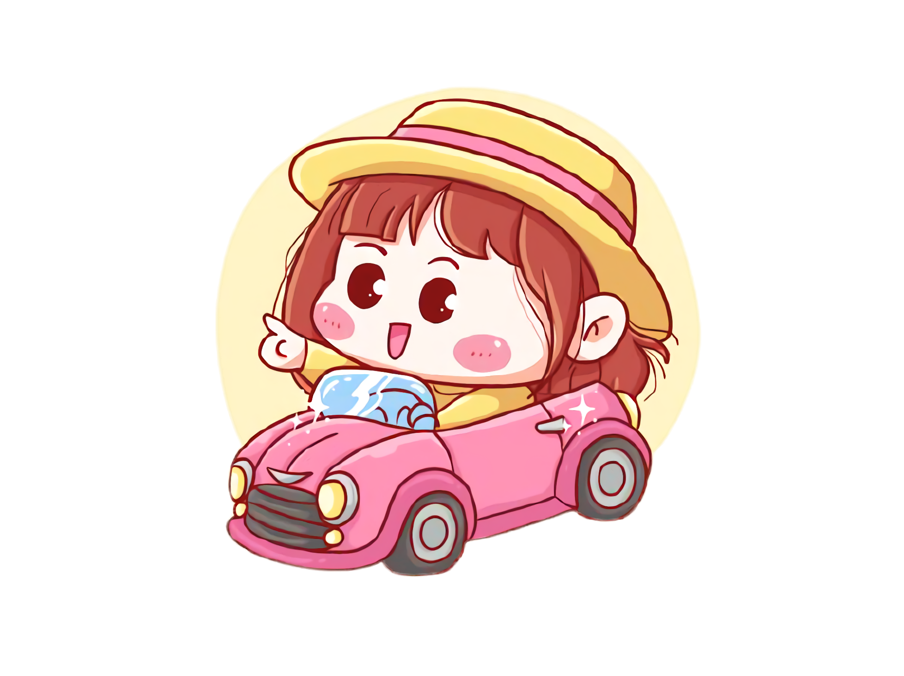



Câu 1
Nên chọn tên nào đặt cho bài văn trên?
A
Làng tôi
B
Những cánh buồm
C
Quê hương

Slide 8


Slide 9

Câu 2
Suốt bốn mùa, dòng sông có đặc điểm gì?
A
Nước sông đầy ắp
B
Những con lũ dâng đầy.
C
Dòng sông đỏ lựng phù sa.

Slide 11
Câu 3
Màu sắc của những cánh buồm được tác giả so sánh với gì?
A
Màu nắng của những ngày đẹp trời.
B
Màu áo của những người lao động vất vả trên cánh đồng.
C
Màu áo của những người thân trong gia đình.

Slide 13
Câu 4
Cách so sánh trên (nêu ở câu 3)
có gì hay?
A
Miêu tả được chính xác màu sắc rực rỡ của những cánh buồm.
B
Cho thấy cánh buồm cũng vất vả như những người nông dân lao động.
C
Thể hiện được tình yêu của tác giả đối với những cánh buồm trên dòng sông quê hương.

Slide 15

Câu 5
Câu văn nào trong bài văn tả đúng một cánh buồm căng gió?
A
Những cánh buồm đi như rong chơi.
B
Lá buồm căng phồng như ngực người khổng lồ.
C
Những cánh buồm xuôi ngược giữa dòng sông phẳng lặng.

Slide 17
Câu 6
Vì sao tác giả nói những cánh buồm chung thủy cùng con người?
A
Vì những cánh buồm đẩy thuyền lên ngược về xuôi, giúp đỡ con người.
B
Vì cánh buồm gắn bó với con người từ bao đời nay.
C
Vì những cánh buồm quanh năm, suốt tháng cần cù, chăm chỉ như con người.

Slide 19
Câu 7
Trong bài văn có mấy từ đồng nghĩa với từ to lớn?
A
Một từ
B
Hai từ
C
(Đó là các từ: khổng lồ, lớn)
Ba từ

Slide 21
Câu 8
Trong câu "Từ bờ tre làng tôi, tôi vẫn gặp những cánh buồm lên ngược về xuôi.", có mấy cặp từ trái nghĩa?
A
Một cặp từ.
B
(Đó là các từ: lên-về, ngược - xuôi)
Hai cặp từ.
C
Ba cặp từ.

Slide 23
Câu 9
Từ trong ở cụm từ phấp phới trong gió và từ trong ở cụm từ nắng trời đẹp trong có quan hệ với nhau như thế nào?
A
Đó là một từ nhiều nghĩa.
B
Đó là hai từ đồng nghĩa.
C
Đó là hai từ đồng âm.

Slide 25
Câu 10
Trong câu "Còn lá buồm thì cứ căng phồng như ngực người khổng lồ đẩy thuyền đi.", có mấy quan hệ từ?
A
Một quan hệ từ.
B
Đó là các từ: còn, thì, như
Hai quan hệ từ.
C
Ba quan hệ từ.

Slide 27
Cảm ơn các bạn
đã đồng hành cùng tớ!

Slide 28




DẶN DÒ
Xem lại nội dung bài học
Chuẩn bị:
Bài luyện tập - Tiết 8

Slide 29

TẠM BIỆT CÁC EM

